Slide 1

Université M’hamed Bougara – Boumerdes Faculté des sciences Département Informatique
Conception des Applications Web Avancées
Présenté par :
SALHI.D

Slide 2

Les Servlets

Slide 3
Les Servlets
MVC
Le Model-View Controller (MVC) est un pattern d’architecture logicielle largement répandu. Il a été créé dans les années 1980 par Xerox PARC.
Il repose sur la volonté de séparer les données, les traitements et la présentation.
Plus récemment, il a été recommandé comme modèle pour la plate-forme J2EE de Sun et gagne fortement en popularité au près des développeurs, quelque soit le langage utilisé.

Slide 4
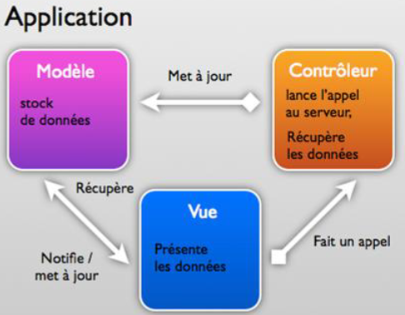
Les Servlets
représente l'interface utilisateur. Elle se contente simplement d'afficher les données que lui fournit le modèle.
représente les données. C'est dans ce composant que s'effectuent les traitements liés au cœur du métier.
C'est le module qui traite les actions de l'utilisateur, modifie les données du modèle et de la vue

Slide 5
Les Servlets
Une Servlet est une application Java qui permet de créer dynamiquement des données au sein d'un serveur HTTP. Ces données sont le plus généralement présentées au format HTML, mais elles peuvent également l'être au format XML ou tout autre format destiné aux navigateurs web.
Une Servlet s'exécute dynamiquement sur le serveur et permet l'extension des fonctions de ce dernier. Typiquement : accès à des bases de données, transactions d'e-commerce, etc. Une Servlet peut être chargée automatiquement lors du démarrage du serveur web ou lors de la première requête du client. Une fois chargées, les Servlets restent actives dans l'attente d'autres requêtes du clients

Slide 6
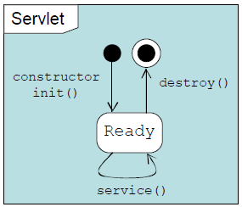
Les Servlets
Cycle de vie d’une Servlet
Chargement de la classe
Instanciation du servlet
Appel de init()
Appel(s) de service()
Appel de destroy()

Slide 7
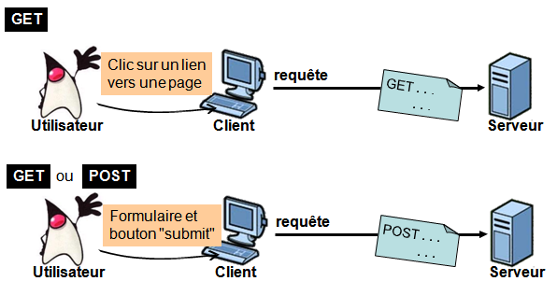
Les Servlets
Deux méthodes principales: GET et POST

Slide 8
Les Servlets HTTP
GenericServlet
void destroy()
String getInitParameter(String) Enumeration getInitParameterNames() ServletConfig getServletConfig() ServletContext getServletContext() String getServletInfo()
String getServletName() void init()
void init(ServletConfig)
void log(String)
void log(String, Throwable)
void service(ServletRequest, ServletResponse)
«interface»
Servlet
void destroy()
ServletConfig getServletConfig() String getServletInfo()
void init(ServletConfig)
void service(ServletRequest,
ServletResponse)
HttpServlet
# void doDelete(HttpServletRequest, HttpServletResponse) # void doGet(HttpServletRequest, HttpServletResponse) # void doHead(HttpServletRequest, HttpServletResponse) # void doOptions(HttpServletRequest, HttpServletResponse) # void doPost(HttpServletRequest, HttpServletResponse) # void doPut(HttpServletRequest, HttpServletResponse) # void doTrace(HttpServletRequest, HttpServletResponse) # long getLastModified(HttpServletRequest) # void service(HttpServletRequest, HttpServletResponse) void service(ServletRequest, ServletResponse)
MyServlet
void doGet (HttpServletRequest, HttpServletResponse) void doPost(HttpServletRequest, HttpServletResponse) void doWhatYouWant()

Slide 9
Les Servlets
Un servlet en 8 étapes (1/8)
Lors de la création d’un projet JEE, on a deux grandes phases :
La phase de développement qui s’effectue la plupart du temps en local, dans un dossier permettant de compiler et tester les sources Java, les fichiers HTML, les CSS, …
La phase de déploiement qui exporte le site local sur un serveur JEE afin
de le tester.
Ainsi, lors de la création d’une servlet, on commencera par créer un dossier de projet, avec un dossier src contenant les sources des servlets que l’on compilera dans un dossier build/classes (comme nous faisions dans les cours de Java ING1).
C’est dans un second temps, que nous déploierons notre projet sur le serveur Tomcat.
L’utilisation d’un outil de contruction de projets Java, tels que Ant ou
Maven, est classique durant ces phases.

Slide 10
Les Servlets
Un servlet en 8 étapes (2/8)
import import import
java.io.*; javax.servlet.*; javax.servlet.http.*;
public
class Clock extends HttpServlet{
public void doGet (HttpServletRequest requete,
HttpServletResponse reponse) throwsIOException{
PrintWriter out= reponse.getWriter(); java.util.Date today=new java.util.Date();
Servlet classique: redéfinit doGet() de HttpServlet
String docType=
"<!DOCTYPE HTML PUBLIC \"-//W3C//DTD HTML
"Transitional//EN\">\n";
4.0 "+
out.println(docType); out.println("<html>");
out.println("<head>\n<title>Clock</title>\n</head>");
out.println("<body>\n"+
"<h1>Time on server</h1>\n"+ "<p>"+ today+ "</p>\n"+ "</body>");
out.println("</html>");
Code HTML incorporé dans Java
}
}
10

Slide 11
Les Servlets
Un servlet en 8 étapes (3/8)
Créer un dossier WEB-INF et y placer le fichier de configuration web.xml
<?xml version="1.0" encoding="ISO-8859-1"?>
<web-app version="2.4" xmlns="http://java.sun.com/xml/ns/j2ee" xmlns:xsi="http://www.w3.org/2001/XMLSchema-instance"
xsi:schemaLocation="http://java.sun.com/xml/ns/j2ee
http://java.sun.com/xml/ns/j2ee/web-app_2_4.xsd">
<servlet>
<servlet-name>The Clock</servlet-name>
<servlet-class>Clock</servlet-class>
</servlet>
<servlet-name> permet de lier
<servlet> et <servlet-mapping>
classe Java
<servlet-mapping>
<servlet-name>The Clock</servlet-name>
<url-pattern>/Serv1</url-pattern>
</servlet-mapping>
</web-app>
nom utilisé par le client dans sa requête
11

Slide 12
Les Servlets
Un servlet en 8 étapes (2-3/8)
import import import import
java.io.*; javax.servlet.*; javax.servlet.http.*;
javax.servlet.annotation.*;
Depuis la v.6, on peut configurer
la Servlet par annotations (plutôt que dans le web.xml)
Annotation définissant l‘url-pattern de cette Servlet (remplace l‘étape 3/8)
@WebServlet{"Serv1"}
public class Clock extends HttpServlet
{
public
void doGet(HttpServletRequest request, HttpServletResponse response) throws IOException
{
// instructions
}
}
12

Slide 13
Les Servlets
Un servlet en 8 étapes (4/8)
A partir du répertoire de projet, compiler le servlet et placez-le dans le répertoire build/classes
% javac –classpath
~tomcat/lib/servlet-api.jar
–d classes src/Clock.java
13

Slide 14
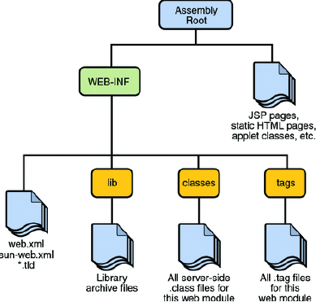
Les Servlets
Un servlet en 8 étapes (5/8)
On passe ensuite à la phase de déploiement
Créer l’arborescence suivante dans l‘arborescence existante de Tomcat

Slide 15
Les Servlets
Un servlet en 8 étapes (6/8)
Démarrer Tomcat
ou bien lancer le Monitor si vous êtes sous Windows
15

Slide 16
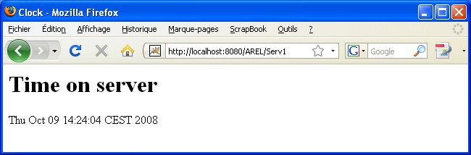
Les Servlets
Un servlet en 8 étapes (7/8)
Lancer un navigateur et entrer l’URL suivante
– http://localhost:8080/MonProjet/Serv1
Le navigateur affiche:
16

Slide 17
Les Servlets
Un servlet en 8 étapes (8/8)
Redémarrer Tomcat à chaque modification de la classe serlvet ou du descripteur de déploiement
17

Slide 18
Les Servlets
Une servlet peut traiter un ou plusieurs types de requêtes grâce a plusieurs autres méthodes :
doHead() : pour les requêtes http de type HEAD
doPut() : pour les requêtes http de type PUT
doDelete() : pour les requêtes http de type DELETE
doOptions() : pour les requêtes http de type OPTIONS
doTrace() : pour les requêtes http de type TRACE
La classe HttpServlet herite aussi de plusieurs méthodes définies dans l'interface Servlet : init(),destroy() et getServletInfo().

Slide 19
Les Servlets
La méthode service()
est la méthode qui est appelée lors de l'invocation de la servlet. Par défaut dans la classe HttpServlet, cette méthode contient du code qui réalise une analyse de la requête client contenue dans l'objet HttpServletRequest. Selon le type de requête GET ou POST, elle appelle la méthode doGet() ou doPost(). C'est bien le type de requête qui indique la méthode a utiliser dans la servlet.
Ainsi, la méthode service() n'est pas a redéfinir pour ces requêtes et il sut de redéfinir les méthodes doGet() et/ou doPost() selon les besoins.

Slide 20

Les Servlets
La méthode doGet()
Une requête de type GET est utile avec des liens. Par exemple :
<A HREF="http://localhost:8080/examples/MyServlet">test de la servlet</A>
Dans une servlet de type HttpServlet, une telle requête est associée à la méthode doGet().

Slide 21
Les Servlets
import java.io.* ;
import javax.servlet.* ;
import javax.servlet.http.* ;
public Bonjour extends HttpServlet {
public void doGet(HttpServletRequest request, HttpServletResponse response)
throws IOException {
response.setContentType("text/html") ;
PrintWriter out = response.getWriter() ;
out.println("<html>") ;
out.println("<head>") ;
out.println("<title>Bonjour le monde !</title>") ;
out.println("</head>") ;
out.println("<body>") ;
out.println("<h1>Bonjour le monde !</h1>") ;
out.println("</body>") ;
out.println("</html>") ;
}
}

Slide 22
Merci pour votre attention

